Slide 1
Vers de nouveaux supports de lecture ?

Slide 2
Présentation
Le CERTAM – Pôle d’accessibilité numérique, évalue des produits technologiques « grand public » ou adaptés à la déficience visuelle. Les évaluations produites en sont publiées sur son site web :
Lien vers les évaluations du CERTAM
Son rôle sur l’accessibilité numérique se concentre sur des tests d’usage de sites web et de contenus. Il organise et participe à des évènements en lien avec l’accessibilité numérique…
Service de l’association Valentin Haüy, les travaux et publications du CERTAM sont indépendants des autres structures ou services de l’association.

Slide 3
Sujet de l’intervention
Qu’en est-il des solutions de lecture de livre audio pour les publics les moins technophiles face à la disparition annoncée des lecteur CD ?
Sans être exhaustifs, les quatre exemples choisis représentent autant de types de solutions possibles :
Lecteurs adaptés avec stockage sur un support différent du CD,
appareil de lecture connecté simple d’usage avec consultation puis lecture à partir d’un catalogue en ligne,
assistant domestique,
lecteur MP3.

Slide 4
Aujourd’hui des lecteurs audio Daisy / MP3 adaptés
Des matériels adaptés aux personnes déficientes visuelles :
Des solutions matérielles mobiles : Milestone Ace M315, Victor Reader Stream ou EVO…
Des solutions matérielles transportables pour les personnes déficientes visuelles moins technophiles : Victor Reader Stratus…
Des solutions logicielles pour une utilisation sur PC ou plateformes mobiles : applications EasyReader, Thorium…
Des formats audios couramment distribués et pris en charges :
Le format structuré Daisy pour une expérience de lecture la plus proche possible du livre imprimé.
Le format audio MP3 largement distribué, notamment par le secteur commercial du livre audio.

Slide 5
Après la disparition des lecteurs CD ?
La disparition des lecteurs CD / DVD est annoncée par les fabricants. Actuellement les usagers déficients visuels les moins technophiles apprécient :
1 CD = 1 livre audio
Sa facilité d’usage = insertion du CD dans un lecteur type mange-disque.
Pas de téléchargement. Mise à disposition en bibliothèque ou envoi d’un support physique.
Différentes solutions semblent être envisagées :
Des matériels adaptés identiques aux produits actuels avec un support de stockage différent du CD,
des lecteurs simples d’usage qui procèdent par téléchargement à partir d’un catalogue en ligne,
des « skills » sur assistant domestique type Alexa ou Google
des lecteurs MP3 utilisables par les personnes déficientes visuelles.

Slide 6
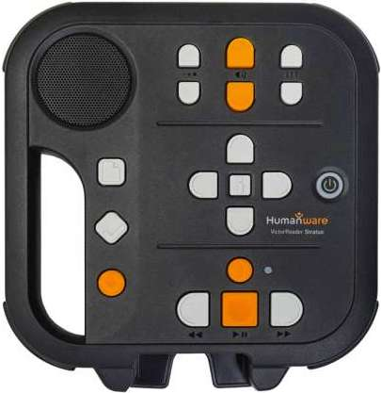
Lecteurs Daisy / MP3 avec cartouche ?
Victor Reader Stratus 2
Lien vers le site du fabricant Humanware (en anglais)
Avantages : La distribution et le support seraient identiques aux produits actuels, Le téléchargement direct des livres audio « Éole » par connexion Wifi annoncée, le fonctionnement restant identique, la transition est facilitée, la possibilité d’utiliser une simple clé USB sans obligation d’adopter les cartouches avec lancement automatique de la lecture comme pour un CD. | Inconvénients : Des robots spécifiques pour copier les ouvrages dans les cartouches, le renvoi des cartouches du bénéficiaire vers la bibliothèque et inversement, 1 support ≠ 1 livre.

Slide 7
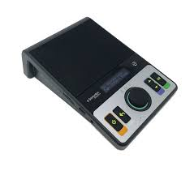
Appareil de lecture connecté Daisy ?
Daisy Box de Sensotec
Lien vers le fabricant Sensotec
Avantages : La prise en charge de la structuration du format Daisy, une sélection directe de l'ouvrage sur une bibliothèque en ligne et / ou d’ouvrages « poussés » par le bibliothécaire, l’adaptation aux publics déficients visuels avec une grande simplicité d'usage, la possibilité de télécharger et sauvegarder l'ouvrage sur l'appareil pour une lecture hors connexion. | Inconvénients : Un éventuel support pour l’installation et la connexion, un protocole de téléchargement à intégrer au système de diffusion (DODP) une souscription à un abonnement internet nécessaire pour le bénéficiaire.

Slide 8

Lecture de livres audios sur enceintes connectées ?
Valentin Lecture sur enceinte connectée Alexa
Avantages : Le faible coût du matériel, la gratuité de l'application, l’utilisation par commandes vocales, une solution avec maitrise de l’application et évolution possible en fonction des besoins utilisateurs, une expérience par « Skill » envisagé ou utilisée par d’autres bibliothèques à l’étranger. | Inconvénients : Un abonnement internet et une configuration initiale nécessaires, une solution liée au fabricant de l’enceinte connectée et à sa politique de distribution des applications, une absence de prise en charge de l'intégralité des fonctions de structuration du format Daisy, des commandes vocales parfois mal interprétées.

Slide 9
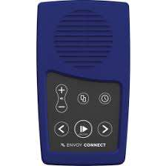
Lecteur MP3
Envoy Connect de MegaVoice
Ce lecteur audio initialement proposé pour les besoins des pays émergents est aujourd’hui utilisé par des bibliothèques à l’étranger (CELA).
Avantage : Un faible coût pour l'appareil, un produit petit, léger, sur batterie chargée en USB ou énergie solaire, un léger relief sur les touches. | Inconvénients : L’appareil n’offre qu’une navigation basée sur la lecture de fichiers MP3 sans prise en charge du format Daisy et de sa structuration, des pistes audios vues sur un seul niveau qui doivent être correctement nommées, absence de réglage de la vitesse de lecture, de la tonalité, de la position d’arrêt, de la pose de signets… des boutons trop petits avec des reliefs insuffisants, pas d'informations vocale, seulement des bips, nécessite un dispositif externe comme un ordinateur pour le chargement des livres en mémoire interne ou sur la carte micro-SD, la faible qualité du haut-parleur intégré, le support difficile sur ce type de produit pour les publics les plus fragiles.

Slide 10
Conclusion
Le passage du stockage des livres audio sur CD vers un autre support, physique ou dématérialisé, sera progressif avec plusieurs solutions de lecture qui certainement cohabiteront.
Comme à chaque évolution, cette transition nécessitera un accompagnement humain pour aider au mieux les lecteurs les moins technophiles.

Slide 11
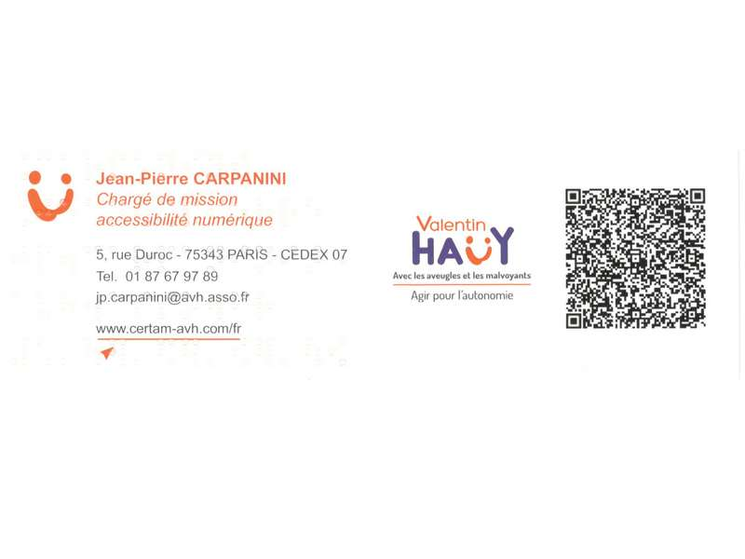
MERCI !

